Slide 1
স্বাগতম

Slide 2
পরিচিতি
রত্নময় দাস
সহকারি শিক্ষক
জলঢুপ উচ্চ বিদ্যালয়
বিয়ানীবাজার,সিলেট।

Slide 3
পাঠপরিচিতি
শ্রেণি –নবম
বিষয়:ভূগোল ও পরিবেশ
অধ্যায়: ৪র্থ (পৃথিবীর অভ্যন্তরীণ ও বাহ্যিক গঠন)
পাঠের নাম:ভূমিকম্প ও অগ্ন্যুপাত

Slide 4
ছবিতে কি দেখতে পাচ্ছো?

Slide 5
আজকের আমাদের পাঠ ভূমিকম্প ও অগ্ন্যুপাত

Slide 6
শিখনফল
# এই পাঠ শেষে শিক্ষার্থীরা ভূমিকম্প ও অগ্ন্যুৎপাত কী তা বলতে পারবে;
# ভূমিকম্প ও অগ্ন্যুৎপাত এর কারণ সম্পর্কে বর্ণনা করতে পারবে;
# ভূমিকম্প-প্রবণ অঞ্চল চিহ্নিত করতে পারবে।

Slide 7
এসো ভিডিও দেখি
https://www.youtube.com/watch?v=wiRdr5LzbwY
ভূপৃষ্ঠে ছিদ্রপথ বা ফাটলের চারপাশে ক্রমশ জমাট বেঁধে যে উচুঁ মোচাকৃতি পর্বত হয় তাকে আগ্নয়গিরি বলে।

Slide 8
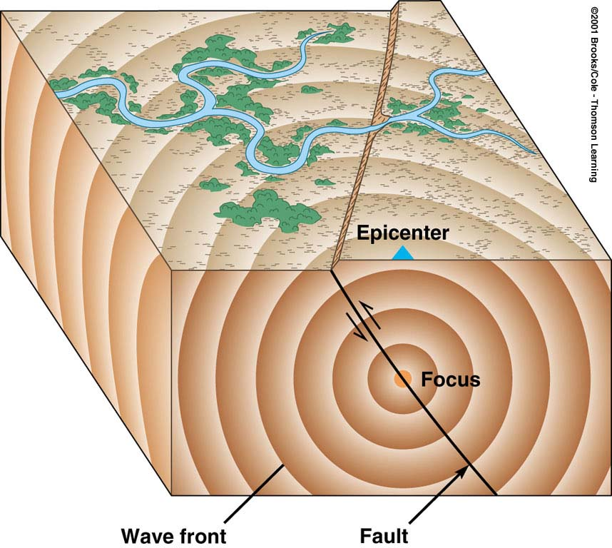
ভূকম্পনের ঢেঊ
উপকেন্দ্র
কেন্দ্র

Slide 9
জ্বালামুখ
আগ্নেয়গিরির মুখকে জ্বালামুখ বলে।

Slide 10
একক কাজ
জ্বালামুখ কি?
আগ্নেয়গিরি কি?

Slide 11
ভস্ম
লাভা

Slide 12
ভূমিকম্পের কারন সমুহঃ----
১।আগ্নেগিরির অগ্ন্যুপাত।
২। শিলাক্ষয়।
৩। হিমবাহের ধাক্কা।

Slide 13
ভূমিকম্প প্রবণ এলাকা

Slide 14
দলীয়কাজ
লাভা কি?
কেন্দ্র কাকে বলে?
উপকেন্দ্র কি?

Slide 15
বাড়ীরকাজ
# তোমার এলাকায় ভূমিকম্প হলে তুমি কি কি পদক্ষেপ গ্রহন করবে?

Slide 16
ধন্যবাদ সবাইকে

